Slide 1
Chapitre 1 : Civils et militaires dans la Première Guerre mondiale (1914-1918)

Slide 2
Introduction
En 1914, l’Europe domine le monde sur les plans politique, économique, financier mais aussi sur le plan des innovations et du commerce. Néanmoins les divisions politiques européennes et leur volonté de domination conduisent les pays à former des alliances qui ont joué un rôle important dans le conflit.
Les puissances européennes se regroupent en alliances défensives ; si un pays est attaqué ses alliés entrent en guerre :
La Triple-Alliance : Allemagne, Autriche-Hongrie, Italie
La Triple-Entente : France, Royaume-Uni, Russie

Slide 3
Les puissances européennes s’affrontent par pays interposés et c’est dans la région des Balkans que le conflit commence. Le 28 juin 1914, l’archiduc François Ferdinand, héritier de l’empereur d’Autriche-Hongrie est assassiné par un nationaliste serbe à Sarajevo. L’Autriche-Hongrie, en conflit avec la Serbie au sujet de ses frontières, prend ce prétexte pour déclencher la guerre à la Serbie. C’est alors l’engrenage des alliances : la Russie puis la France et le Royaume-Uni soutiennent la Serbie alors que l’Allemagne appuie l’Autriche-Hongrie.
Comment l’Europe a-t-elle été marquée par la guerre entre 1914 et 1945 ?

Slide 4
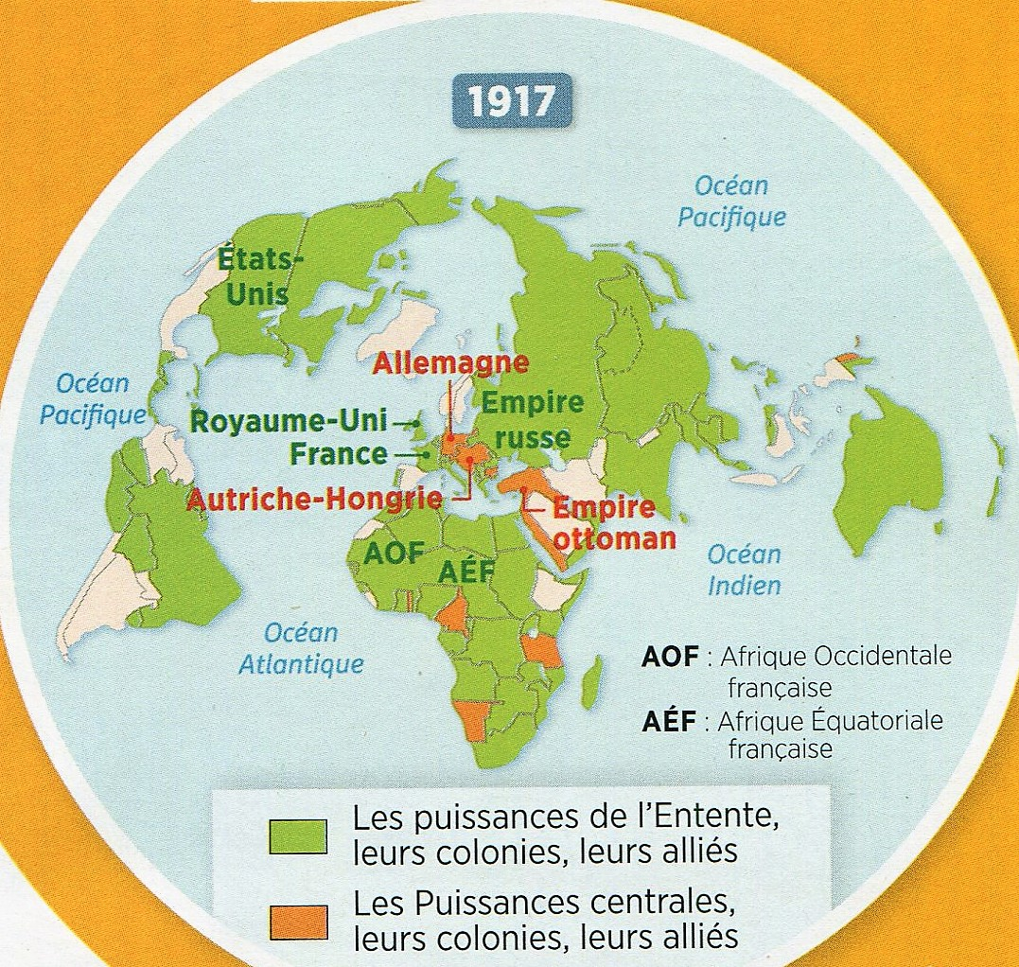

Slide 5
I. Le déroulement de la guerre (1914-1918)

Slide 6
A. La guerre de mouvement de 1914
Les pays en guerre pensent à une victoire rapide. Les Allemands pensent écraser la France en passant par la Belgique mais à 40 kms de Paris, ils sont repoussés lors de la bataille de la Marne 6-10 décembre 1914.
Les 2 armées réalisent une course à la mer et le front se stabilise allant de la mer du Nord à la Suisse.

Slide 7
B. La guerre de position (janvier 1915- mars 1918)
En 1915, la guerre a changé. Devenue une guerre d’usure, elle sera longue. Les armées s’enterrent dans les tranchées. De nouvelles armes apparaissent : les gaz, l’artillerie… les états major des armées sont incapables de percer le front. Pour affaiblir les troupes de l’Entente sur le front occidental, l’armée allemande lance une grande offensive de février à juin 1916 : la bataille de Verdun, un échec qui coûte la vie à 300 000 soldats.
Pendant la guerre des tranchées les soldats vivent l’enfer, la boue, le froid, la saleté, la mort et la peur, ce qui rend la vie quotidienne épuisante. Les combats au corps à corps, les gaz, l’utilisation des tanks… sont traumatisants pour les poilus.

Slide 8
Construction des tranchées (3mn40)
L'horreur des tranchées (vidéo 4mn)

Slide 9
1917 : Le tournant de la guerre et la victoire des alliés
En 1917, dans les deux camps, les soldats sont épuisés par une guerre sans fin. Des attaques inutiles et des mutineries éclatent.
En Russie, une révolution porte les bolcheviks au pouvoir. Ils signent la paix de Brest-Litovsk avec l’Allemagne, ce qui permet aux Allemands de se concentrer sur le front occidental.
Enfin, les USA entrent en guerre au côté de l’Entente (dits « les alliés »), apportent 2 millions de soldats et du matériel. L’Allemagne épuisée signe l’armistice le 11 novembre 1918.

Slide 10
Synthèse (28 mn)

Slide 11
II. Analyse de la Première Guerre mondiale

Slide 12
A. La guerre devient mondiale
Durant la guerre, l’échec des offensives pousse les pays belligérants à rechercher de nouvelles alliances.
Les empires centraux reçoivent l’aide de l’Empire Ottoman en 1914 et de la Bulgarie en 1915.
L’Entente reçoit l’aide de l’Italie en mai 1915.
L’Italie membre de la Triple-Alliance s’était déclaré neutre en 1914 puis ouvre des négociations avec les deux camps pour rejoindre celui qui lui promet les plus grands avantages territoriaux.
Le Japon en 1914, puis la Chine rejoignent le camp de l’Entente.

Slide 13
Ces alliances débouchent sur la mondialisation du conflit puisque le Japon attaque les possessions allemandes du Pacifique (Iles Marshall, Caroline, Mariannes). En Afrique, les français et les anglais s’emparent des colonies allemandes (Togo, Cameroun). Au Moyen-Orient, les anglais lancent des attaques contre les possessions turques.
L’Entente prend conscience qu’il est possible de gagner en asphyxiant l’économie allemande qui ne peut vivre sans l’importation de denrées alimentaires et de matières premières. Elle met en place un blocus à partir de 1915. Pour y répondre l’Allemagne organise une guerre sous-marine : en 6 mois, le tiers de la flotte britannique est coulé.

Slide 14
B. Une guerre totale : définition
1. Gouvernements forts :
En Allemagne, la réalité du pouvoir passe aux chefs d’armées, Hindenburg et Ludendorff : « dictature de l’état-major » :
Mate les agitations par des exécutions
Fait renvoyer le chancelier Bethmann-Hollweg (Reichstag avait voté une motion de paix)
En Italie : Orlando
En Grande Bretagne : Lloyd George
En France : Clémenceau devient le seul maitre de la conduite de la guerre :
Fait exécuter les traitres
Fait enfermer ceux qui dans le gouvernement se rapprochent des pacifistes
Adopte une nouvelle stratégie fondée sur la défense et cesse les attaques meurtrières

Slide 15
2. Mobilisation de l’économie
La survie de chaque État les contraint à intervenir dans l’économie :
L’Allemagne est la première à mettre en place une économie de guerre mais tous les belligérants l’imitent et progressivement tous les domaines de la vie économique passent sous le contrôle de l’État :
Le commerce extérieur : importation, exportation, changes
Les flottes marchandes sont réquisitionnées
L’État contrôle la répartition de matière première
L’État rationne les denrées alimentaires
L’État fixe les prix

Slide 16
3. Mobilisation de toutes les ressources humaines
Les empires coloniaux sont mis à contribution dans la guerre et fournissent des hommes et des ressources
Les hommes valident sont sur le front et ont besoin de ressources importantes en nourriture, armements….
A l’arrière, dans les entreprises, dans les champs, ce sont les femmes qui les remplacent.

Slide 17
4. Mobilisation des esprits
Afin que toute la population soit encouragée à gagner la guerre et afin d’éviter des divisions d’opinion, l’État contrôle les esprits (mobilisation des esprits). Il utilise :
La propagande
La censure
L’endoctrinement des jeunes
La culture du patriotisme

Slide 18
C. Les civils : violence et mobilisation
Les civils souffrent de la guerre. Lors des phases d’invasion et de retraite des armées, massacres, exécutions et viols sont nombreux. Les bombardements urbains font des victimes, les populations en zones occupées souffrent des déportations.
En 1914, 1.5 million d’Arméniens chrétiens vivent dans l’Empire ottoman. En 1915, le gouvernement turc allié de l’Allemagne et l’Autriche-Hongrie les accuse de souhaiter la victoire russe, les hommes, femmes, enfants sont exterminés : c’est le premier génocide du XXe siècle.

Slide 19
D’après l’extrait du livre de R. D. 1919, les soldats découvrent l’horreur des tranchées : « entassements infâmes », « déchiqueté ». L’auteur éprouve un sentiment d’horreur, dégouté : «monstrueuse ». Pendant la guerre de position ( 1915-1918) Les soldats vivent l’enfer, la boue, le froid, la neige, les rats, les poux…

Slide 20
III. Le bilan de la Première Guerre mondiale
A. Le bilan humain
Les pertes matérielles :
Les destructions ont affecté les pays qui ont servi de champs de bataille durant le conflit : Nord-est de la France, Belgique, Pays-Bas, Serbie, Roumanie. Dans ces régions tout a été détruit : les ponts, les routes, les sols devenus incultivables. Il faudra seize années pour reconstruire ce que quatre années de guerre ont détruit.
Austen

Slide 21
Les pertes humaines :
Et si on faisait une enquête?

Slide 22
On retient :
D’après le centre robert Schuman :
civils et militaires = 40 millions de victimes
Le nombre des pertes estimées pour la Première Guerre mondiale varie énormément.
10 millions de morts pour les militaires et près de 10 millions pour les civils.
La plupart des pertes civiles de la Première Guerre mondiale sont dues aux famines et aux maladies. Les morts dues à la grippe espagnole ne sont pas comptabilisées ici autant que cela est possible. De plus, le nombre des civils morts inclut le génocide arménien.

Slide 23
B. Le bilan politique
La conférence de la paix (janvier 1919-aout 1920) ne regroupe que les vainqueurs de la guerre. Clemenceau souhaite une paix fondée sur l’ordre militaire. Wilson défend les 14 points proposés le 8 janvier 1918 basés sur la liberté des peuples à disposer d’eux-mêmes, le libre-échange et le désarmement.
Le traité de Versailles est signé avec l’Allemagne le 28 juin 1919 mais est mal perçu du côté allemand qui le considère comme un diktat.
Le traité prévoit qu’elle sera déclarée comme seule responsable de la guerre, et que son armée soit limitée.
L’Allemagne est coupée en deux pour offrir un accès à la mer à la Pologne.
La France récupère l’Alsace-Lorraine.
Enfin pour garantir la paix nait la SDN le 28 avril 1919 mais les USA n’en font pas partis.

Slide 24
Conclusion
La fin des empires centraux : La République de Weimar se met en place en Allemagne ; en Russie Lénine arrive au pouvoir et c’est la fin de l’Empire Russe.
Enfin l’application du principe du droit des peuples à disposer d’eux-mêmes donne naissance à de nouveaux territoires :
Estonie, Lituanie, Lettonie
Finlande
Pologne
Tchécoslovaquie
Yougoslavie

Slide 25
Exercices
L’extrait du témoignage de Christian Bordeching, soldat allemand, du 25 février 1916, pendant la bataille de Verdun grande bataille de la guerre de position (1915-1918), les éléments les plus marquants sont les conditions de vies dans les tranchées sont difficiles : « cuillère », « chaussette… »

